Slide 1
Module 15: Quality of Services (QoS)
Enterprise Networking, Security, and Automation v7.1_PDS
(ENSA)
Notes:
Cisco Networking Academy Program
Enterprise Networking, Security, and Automationv7.0 (ENSA)
Module 14: Network Automation

Slide 2

Latar belakang dibutuhkannya QoS pada jaringan IP
Perbandingan pengiriman informasi pada jaringan berbasis TDM dan IP
Karakteristik Jaringan IP
Definisi QoS
Mengapa Perlu QoS
Parameter QoS
Jenis QoS pada jaringan IP

Slide 3
Latar Belakang Dibutuhkannya QoS Pada Jaringan IP
Selama bertahun-tahun jaringan IP umumnya dimanfaatkan untuk aplikasi yang tidak sensitif terhadap waktu, seperti email dan file transfer
Jaringan IP tidak dapat menyediakan sumber daya yang ada di jaringannya : layanannya adalah best effort
Jaringan IP tidak menyediakan service differentiation : seluruh paket mendapat perlakuan yang sama
Saat ini banyak bermunculan aplikasi-aplikasi real time seperti aplikasi VoIP, video conferencing, yang sensitif terhadap waktu. Aplikasi-aplikasi tersebut membutuhkan persayaratan delay, packet loss, dan jitter yang rendah --> dibutuhkan pembedaan perlakuan paket untuk jenis-jenis aplikasi tertentu

Slide 4
Karakteristik Dasar Jaringan IP
Menggunakan model layanan best effort
Tidak ada jaminan waktu dan pengiriman
Tidak ada diskriminasi layanan
Adanya permasalahan network congestion
Waktu respon jaringan tidak dapat diprediksi

Slide 5
Alokasi Sumber Daya
Banyak permasalahan di jaringan IP yang disebabkan oleh alokasi sumber daya jaringan
Delay paket menjadi lama atau bisa saja paket dibuang dari jaringan karena sumber daya yang tersedia tidak dapat memenuhi permintaan trafik yang ada
Karakteristik dasar jaringan IP saat ini tidak mendukung alokasi sumber daya secara aktif
Jaringan memberikan perlakuan yang sama ke semua paket
Jaringan IP menawarkan layanan best effort yang hanya cocok bagi beberapa aplikasi tertentu (misalnya file transfer), tetapi tidaklah cocok bagi aplikasi yang sifatnya realtime
Untuk mendukung QoS, jaringan harus mengalokasikan sumber daya dan perangkat yang tersedia serta memutuskan seberapa besar sumber daya tersebut dialokasikan sesuai dengan kebutuhan

Slide 6
Definisi dan Tujuan QoS
QoS adalah kemampuan penyediaan jaminan sumber daya dan pembedaan layanan (service differentiation) pada berbagai jenis aplikasi sehingga performansi dari aplikasi yang sensitif terhadap delay, jitter atau packet loss dapat memuaskan
QoS dapat disediakan melalui pemberian prioritas terhadap suatu paket terhadap paket lainnya melalui alokasi sumber daya yang ada untuk aliran/paket berbeda dalam suatu jaringan
Tujuan utama QoS: memberikan prioritas kepada trafik tertentu yang mencakup bandwidth yang tetap, delay, serta jitter yang terkontrol dan pengurangan packet loss

Slide 7
Ex: Kebutuhan QoS untuk Aplikasi
Kebutuhan QoS beberapa aplikasi secara kualitatif dijelaskan dalam tabel berikut:
Jenis aplikasi | Kebutuhan kualitas layanan
 | Throughput | Latency | Jitter | Packet Loss
E-mail | Low to Moderate | - | - | -
File Transfer | Bursty High | - | - | -
Telnet | Bursty Low | Moderate | - | -
Video Conferencing | Sustained High | Critical | Critical | Sensitive
Voice over IP | Sustained Moderate | Critical | Critical | Sensitive

Slide 8
Mengapa Jaringan IP Membutuhkan QoS?
Pada jaringan IP multi-layanan:
    Trend teknologi ICT (Information, Communication dan Telecommunication) sudah berubah ke plattform IP
    Penggunaan jaringan IP semakin sensitif, dengan semakin banyaknya aplikasi-aplikasi baru yang menarik bagi realtime maupun non-realtime yang digunakan di jaringan IP. Akibatnya utilitas jaringan naik, tetapi kualitas menurun
    trafik data pada jaringan IP sulit diprediksi sehingga perlu berbedaan perlakuan untuk trafik data realtime maupun non realtime sehingga performansi jaringan meningkat
    Dengan pemberlakuan QoS dan pemberian Service Level yang berbeda pada setiap jenis paket akan menguntungkan pengguna. Pelanggan hanya akan membayar harga suatu layanan ICT sesuai dengan Service Level yang diberikan oleh Operator Jaringan

Slide 9
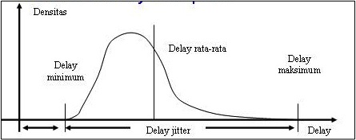
Parameter Kualitas Layanan IP
Latency atau delay
    waktu yang dibutukan sejak data dikirim hingga diterima
Jitter
    perbedaan delay antar paket
Packet Loss
    Paket yang hilang selama transmisi berlangsung
    packet loss disebabkan utilitas yang tinggi pada jaringan, sehingga waktu pengirimannya melebihi TTL (time to live) yang sudah ditetapkan

Slide 10
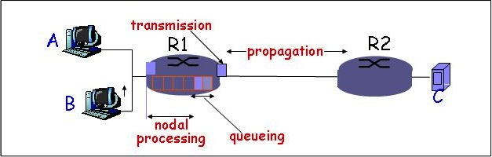
Dimana Delay Terjadi Pada Jaringan?
Sebuah paket tiba pada router 1 (R1)
Packet header di analisa, dan diteruskan ke interface link menuju router 2 (R2)
Jika interface link R2 sedang mentransmisikan paket yang lain, maka paket tersebut ditampung dalam buffer untuk mengantri proses transmisi (queue)
Kemudian paket dikirim melalui link R2

Slide 11
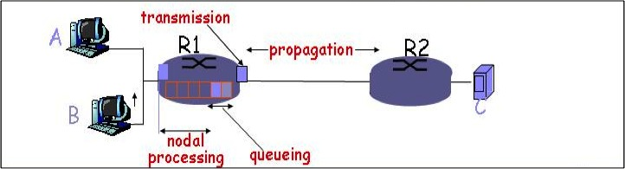
Empat Sumber Paket Delay (1)
1. Nodal Processing (Pada Router)
2. Queueing (Antrian)
Cek bit errors
Menentukan output link
Orde waktu microdetik, atau bahkan kurang
Waktu menunggu pada output link untuk ditransmisikan
Orde waktu tergantung pada tingkat kepadatan trafik dalam router

Slide 12
Empat Sumber Paket Delay (2)
3. Transmission Delay
4. Propagation Delay
R= link bandwidth (bps)
L = packet length (bits)
Waktu untuk mengirim paket pada link = L/R
Orde waktu microdetik atau milidetik
d = panjang link fisik
s = kecepatan propagasi
= (~2 x 10⁸ m/s)
Propagation delay = d/s
Orde waktu untuk wide area, milidetik

Slide 13

Total Network Delay
dproc = processing delay
  Biasanya beberapa microdetik atau kurang
dqueue = queueing delay
  Tergantung kepadatan jaringan
dtrans = transmission delay
  = L/R, signifikan bagi low-speed links
dprop = propagation delay
  Beberapa microdetik sampai ratusan milidetik

Slide 14
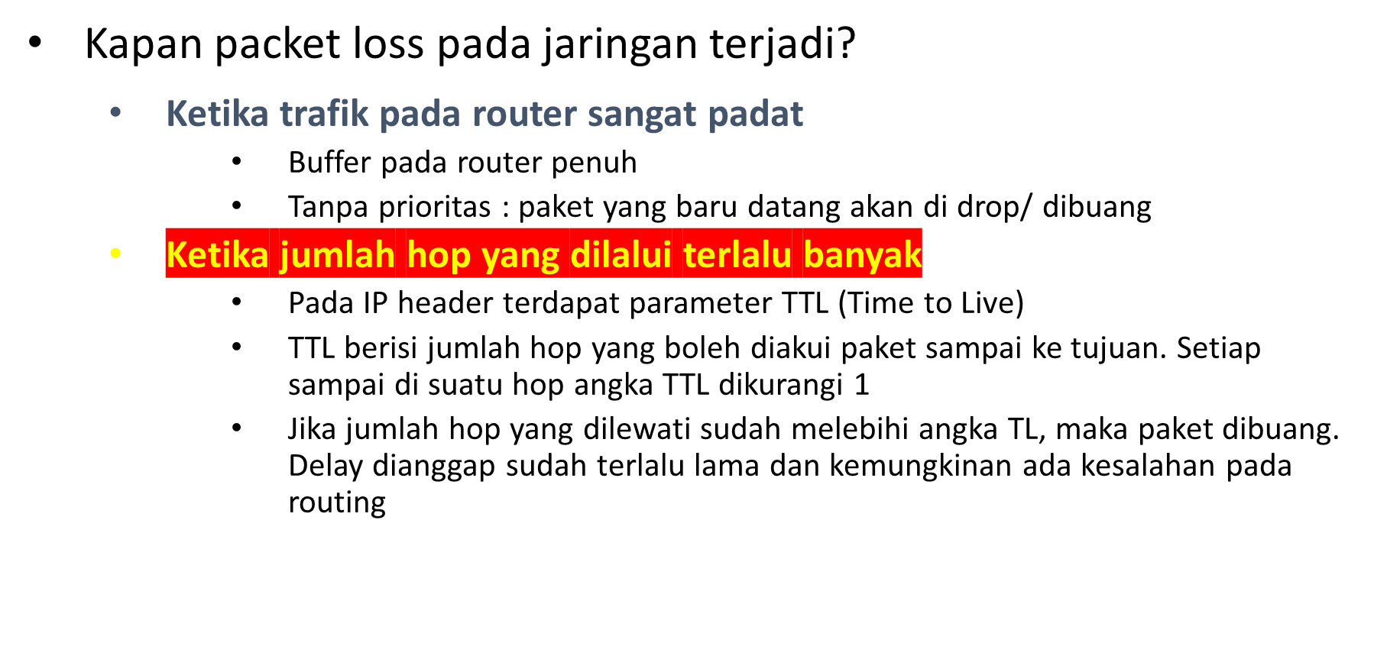
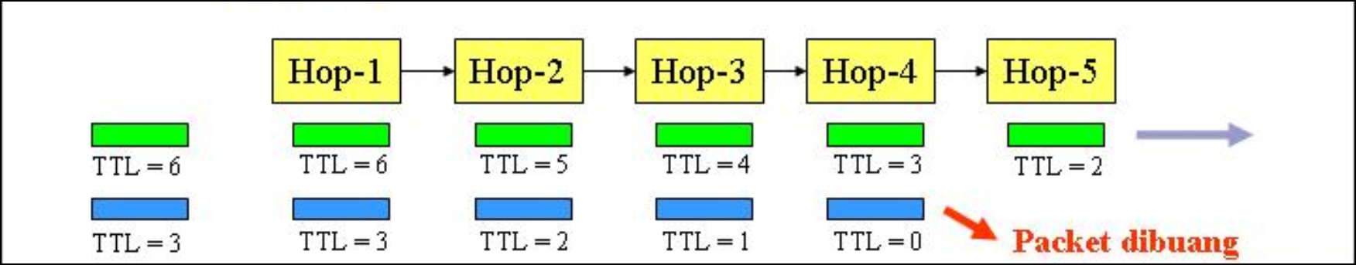
Packet Loss Pada Jaringan

Slide 15
Jenis QoS Pada Jaringan IP
Best effort → karakteristik dasar Jaringan IP
  Memberikan kualitas layanan sebaik mungkin berdasarkan sumber daya yang ada pada jaringan. Karakteristik:
    Antrian FIFO
    Tanpa garansi
    Tanpa pembedaan trafik
Differentiated Services (Diffserv), disebut juga Soft QoS
  Memberikan kualitas layanan melalui pembagian paket-paket ke dalam kelas-kelas (fowarding classes), yang memiliki perbedaan drop priority dan alokasi bandwidth
  Penanganan yang lebih baik kepada trafik-trafik tertentu (penanganan paket lebih cepat, rata-rata bandwidth yang didalat lebih besar, rata-rata packet loss berkurang).
Integrated Service, disebut juga hard QoS
  Secara khusus melakukan reservasi sumber daya jaringan bagi trafik tertentu. Kualitas layanan diberikan melalui alokasi bandwidth secara end to end.
  Mekanisme: protokol reservasi RSVP

Slide 16
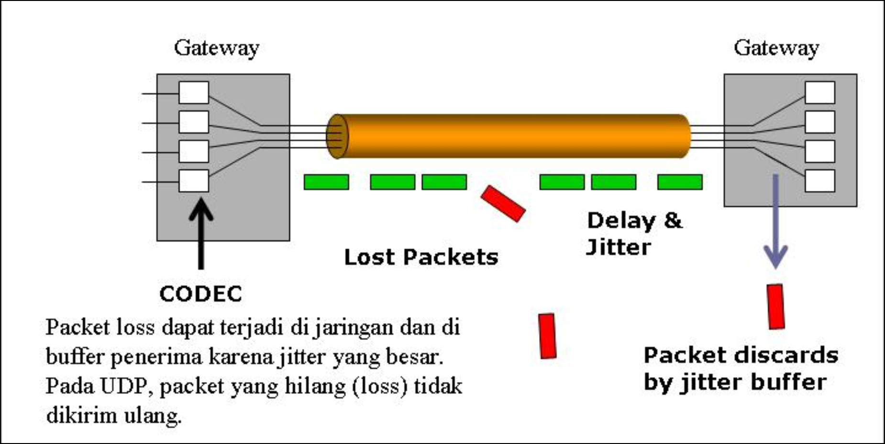
Permasalahan Transmisi IP

Slide 17
Solusi Untuk Permasalahan di Jaringan IP
Router tidak dapat memprediksi terjadinya temporal congestion pada suatu link
Tidak ada layanan prioritas bagi jenis-jenis trafik yang berbeda
Permintaan kualitas layanan end-to-end secara dinamis tidak dapat dilakukan
→Dibutuhkan CQS+R → QoS (Differentiated Services)
  Classifying: klasifikasi paket menjadi beberapa kelas/kelompok
  Queueing : antrian yang terpisah untuk kelas paket yang berbeda
  Scheduling : jadwal pemrosesan yang berbeda untuk tiap kelas trafik
→ Dibutuhkan alokasi bandwidth secara eng-to-end dan reservasi sumber daya → QoS (Integrated Service)

Slide 18
Review

Slide 19
Thx

